Slide 1
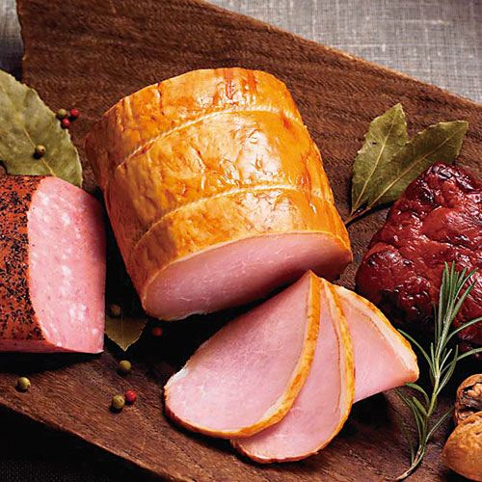
【提案書】
丸大食品 煌彩2種ハムギフト ※税率8％
特徴
丸大食品のナンバー1ブランド「煌彩」の、焼豚とミートローフのギフトセットです。大切な人への贈り物として、またイベント等での抽選会の景品用としておすすめの商品です。
商品写
納期
納期スペース
仕様
注意事項: 賞味期間：80日間(冷蔵)
備考: <セット内容> あぶり焼焼豚180g×1 黒胡椒ミートローフ170g×1
お見積
お見積りスペース

